Slide 1
DentiWeb
Luciano Espina Melisa

Slide 2
Contenido
Introducción.
Descripción.
Funciones específicas.
Objetivos.
Requerimientos funcionales y no funcionales.
Ámbito.
Funciones principales.
Justificación.
Innovación.
Estado del arte.
Métricas orientadas a la función.
Paradigma.
Herramientas para el desarrollo.
Conclusiones.
Referencias.

Slide 3
Introducción
Para la comodidad de los usuarios se diseñan diferentes artefactos o se planifican facilidades, en este caso se pensó en aquellos usuarios que necesitan de alguna revisión sin necesidad de salir de sus hogares.

Slide 4
Descripción
Este proyecto tiene como finalidad el ayudar a la población de México sobre la salud bucal, ya que hay diversos estudios los cuales indican que a nivel mundial, México es uno de los países los cuales están dentro de los países con la peor salud bucal, ya sea por falta de recursos, por la distancia para atenderse o simplemente por pereza.

Slide 5
Funciones principales
Realizar agenda de citas
Registras usuarios
Registrar especialistas validando datos
Que funcione la plataforma en internet

Slide 6
Funciones específicas
Hacer citas para usuarios registrados en la página o no
Permitir ver los doctores disponibles y saber cómo trabaja cada uno
Para los especialistas iniciar sesión, registrar cada cita y todo lo que tenga que ver con el paciente
Para los especialistas, códigos de colores para facilitar la elección de cada tratamiento y de su estado.
Mostrar a los usuarios el estado de su tratamiento
Mostrar a los usuarios fotografías que tomarán los especialistas conforme a cada cita para visualizar mejor el seguimiento de su tratamiento

Slide 7
Objetivos
Crear un sitio web el facilite el acceso a los especialistas.
Añadir un chat en tiempo real entre especialista-usuario
Mostrar una interfaz agradable tanto al usuario como al especialista
Ayudar a que el usuario sea paciente con el tratamiento mediante la muestra de fotos recopiladas a lo largo del periodo que dure.

Slide 8
Requerimientos funcionales
Mostrar los horarios disponibles para que el usuario pueda agendar su cita
Mostrar al especialista todas las citas que tiene pendientes para la semana o mes
Subir cada nuevo acontecimiento realizado con el paciente
Archivar la información necesaria

Slide 9
Requerimientos no funcionales
Interfaz agradable al usuario
Especificar en el código la parte de responsive
Mostrar las imágenes en mosaico (refiriéndose a las fotografías de los usuarios)

Slide 10
Ámbito
La aplicación tendrá funcionalidades incorporando base de datos y enlaces con otras para el control del pago.

Slide 11
Justificación
Este sistema se creo principalmente para ayudar a las personas para que se les facilite el tener citas con especialistas dentales, ya que actualmente en México la salud bucal no es buena.
Se busca mejorar esa parte de la salud en el país utilizando esta plataforma
Para los odontólogos es el fácil acceso y organización a los expedientes de cada paciente.

Slide 12
Innovación
Las aplicaciones que tendrá esta plataforma será que se podrá acceder a una galería de fotos de los pacientes para ver el progreso del tratamiento
Se implementará un chat interactivo en tiempo real entre paciente-odontólogo, esto para poder ayudar al paciente con algunas dudas que tenga acerca de algún padecimiento.
Se implementará en acceso por celular una opción para ingresar mediante la huella digital del especialista

Slide 13
Estado del arte
Producto | Características | Precio en el mercado
Clínica dental Centauro | Tiene inicio de sesión, página inicial, características principales acerca de la empresa | Sin costo
Dentalia | Página de inicio, agendar cita, ayuda inmediata, traductor al inglés, toda la información necesaria acerca de la empresa | Sin costo
Sonría | Página principal para agendar cita, información acerca de la empresa promociones y atención en linea | Sin costo
Dentimex | Página no segura, agendar cita, información acerca de la empresa, descuentos | Sin costo

Slide 14
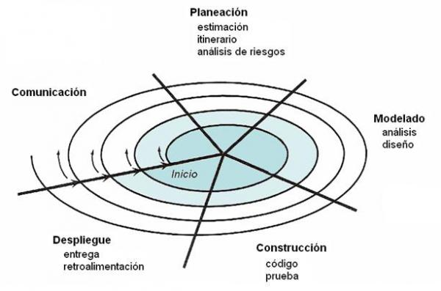
Paradigma

Slide 15
Herramientas para el desarrollo
NetBeans
MariaDB
Brackets
Sublime Text
Maven

Slide 16
Lenguajes de desarrollo
HTML5
CSS3
JavaScript
Java
SQL

